Slide 1
Plataforma web para proyectos inmobiliarios
Registro y consolidación de proyectos urbanos y rurales
Oriente Antioqueño
Proyecto de Programación Orientada a Objetos
Integrantes: Maria Jose Martinez Bermudez y Ximena Naranjo Arias
Ingeniería de Sistemas | Proyecto POO | Universidad Católica de Oriente

Slide 2
Agenda
Contexto y problemática
Solución y actores
Modelo UML y arquitectura
Implementación, seguridad y pruebas
Conclusiones
Ingeniería de Sistemas | Proyecto POO | Universidad Católica de Oriente

Slide 3
Contexto organizacional
Escenario académico de una entidad coordinadora de información inmobiliaria.
Cobertura: Rionegro, La Ceja, El Carmen de Viboral, Marinilla, Guarne, El Retiro, San Vicente y El Santuario.
Los promotores entregan información al administrador.
Ingeniería de Sistemas | Proyecto POO | Universidad Católica de Oriente

Slide 4
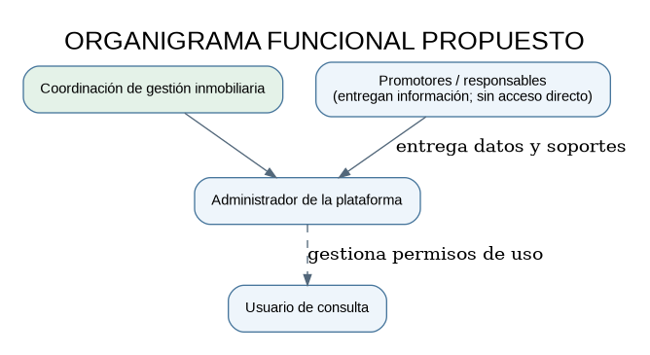
Organigrama propuesto
Ingeniería de Sistemas | Proyecto POO | Universidad Católica de Oriente

Slide 5
Situación problemática
Información distribuida entre responsables y municipios.
Dificultad para consultar un inventario unificado.
Necesidad de aplicar criterios homogéneos de consolidación.
Necesidad de restringir las operaciones de modificación.
Ingeniería de Sistemas | Proyecto POO | Universidad Católica de Oriente

Slide 6
Solución planteada
API REST desarrollada en C# y ASP.NET Core.
Swagger para explorar y probar endpoints.
Reglas de consolidación separadas por tipo urbano y rural.
JWT y roles para proteger las operaciones.
Repositorio y contexto en memoria para la demostración.
Ingeniería de Sistemas | Proyecto POO | Universidad Católica de Oriente

Slide 7
Actores y permisos
Administrador: consulta, registra, actualiza y elimina.
Consulta: inicia sesión y solo consulta.
Promotor: entrega datos al administrador; no inicia sesión en el prototipo.
Ingeniería de Sistemas | Proyecto POO | Universidad Católica de Oriente

Slide 8
Funcionalidades principales
Inicio de sesión y emisión de JWT.
Listado, filtros y consulta por identificador.
Consulta de proyectos consolidados.
Creación, actualización y eliminación con rol Administrador.
Validación de municipio, tipo, área y valor.
Ingeniería de Sistemas | Proyecto POO | Universidad Católica de Oriente

Slide 9
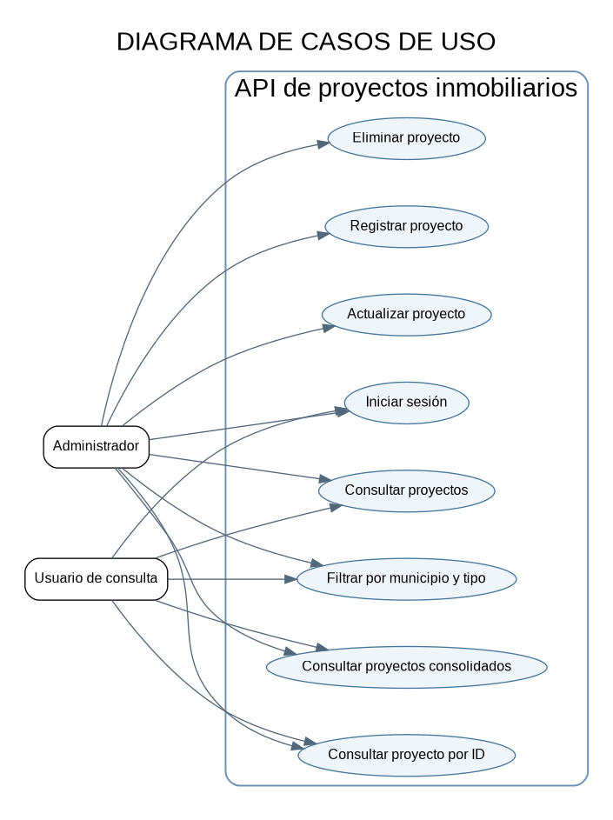
Diagrama de casos de uso
Ingeniería de Sistemas | Proyecto POO | Universidad Católica de Oriente

Slide 10
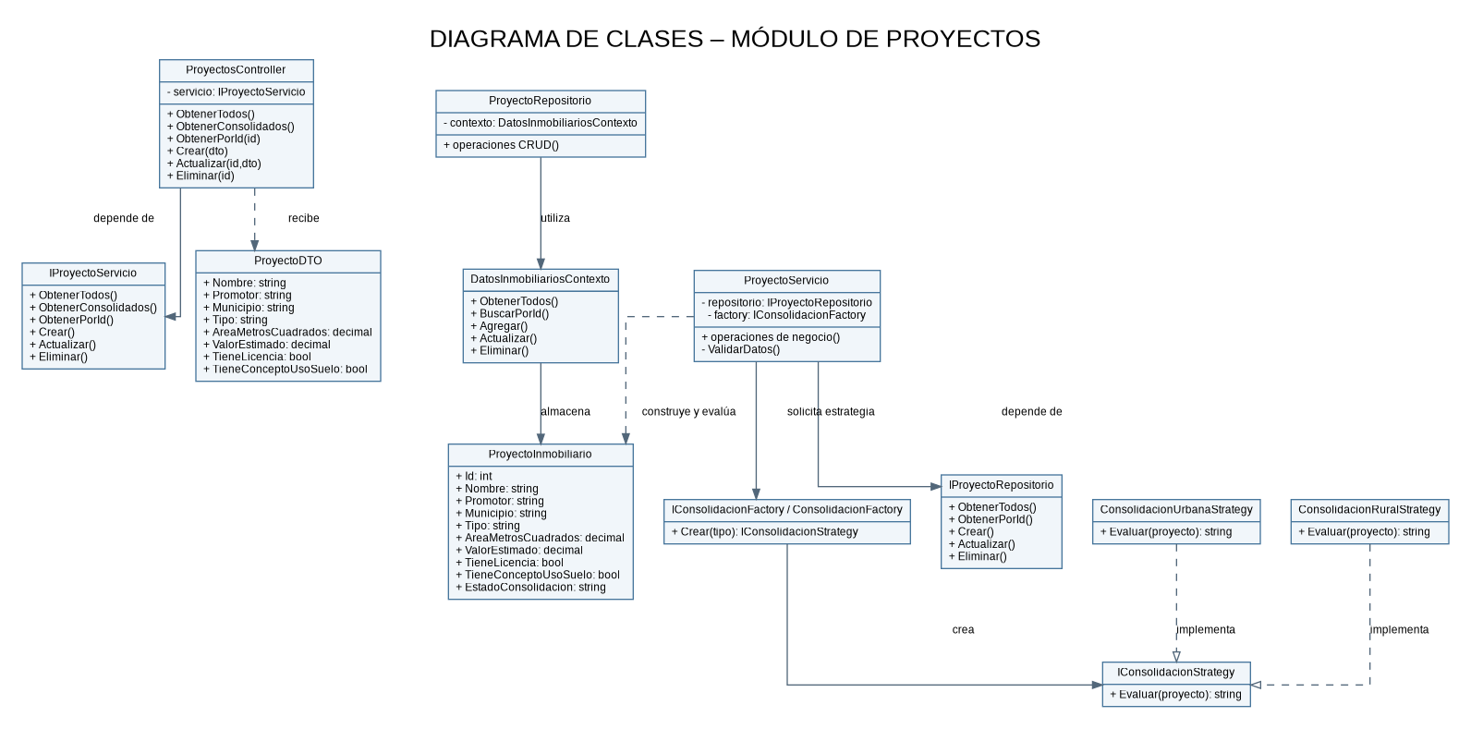
Diagrama de clases
Ingeniería de Sistemas | Proyecto POO | Universidad Católica de Oriente

Slide 11
Arquitectura y patrones
Controllers: recibe solicitudes HTTP.
Servicios: aplica reglas de negocio.
Repository: separa acceso a datos.
Strategy: implementa reglas urbanas y rurales.
Factory: selecciona la estrategia.
Inyección de dependencias: conecta contratos e implementaciones.
Ingeniería de Sistemas | Proyecto POO | Universidad Católica de Oriente

Slide 12
Autenticación y autorización
Login: verifica contraseña mediante hash.
JWT firmado con expiración de dos horas.
Administrador y Consulta: lectura.
Solo Administrador: escritura.
401: no autenticado. 403: rol sin permiso.
Ingeniería de Sistemas | Proyecto POO | Universidad Católica de Oriente

Slide 13
Pruebas unitarias y manuales
xUnit: estrategias, Factory, validaciones, filtros y operaciones CRUD.
Swagger: login, acceso sin token, permisos por rol, creación, actualización y eliminación.
Resultado de pruebas unitarias: ejecutar dotnet test y registrar el resultado real.
Ingeniería de Sistemas | Proyecto POO | Universidad Católica de Oriente

Slide 14
Conclusiones
La solución aplica POO, interfaces, capas e inyección de dependencias.
Los patrones Strategy y Factory separan y seleccionan las reglas de consolidación.
JWT y roles protegen los endpoints.
La información está en memoria y se pierde al reiniciar.
Ingeniería de Sistemas | Proyecto POO | Universidad Católica de Oriente

